Slide 1

KINH TẾ HỌC ĐẠI CƯƠNG Chương 5. Cung và chi phí GV: ThS Nguyễn Quốc Thắng

Slide 2

Tổng chi phí và chi phí trung bình
Chi phí cố định và biến đổi trong ngắn hạn
Chi phí cố định và chi phí biến đổi trong dài hạn

Slide 3
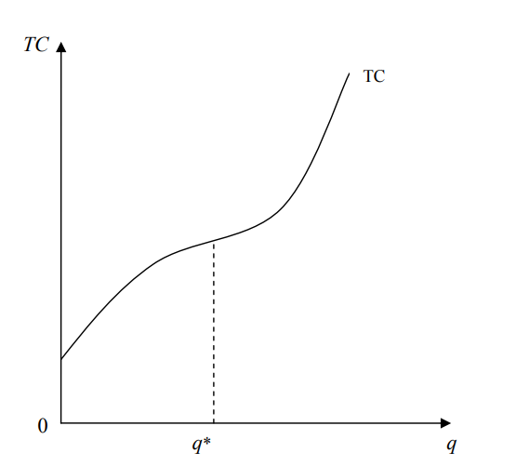
Tổng chi phí - TC
Tổng của chi phí cố định và chi phí biến đổi
TC = FC + VC

Slide 4
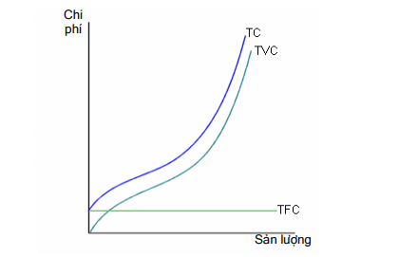

Slide 5
Sản lượng | FC | VC | TC
0 | 30 | 0 | 30
1 | 30 | 22 | 52
2 | 30 | 38 | 68
3 | 30 | 48 | 78
4 | 30 | 61 | 91
5 | 30 | 79 | 109
6 | 30 | 102 | 132
7 | 30 | 131 | 161
8 | 30 | 166 | 196
9 | 30 | 207 | 237
10 | 30 | 255 | 285

Slide 6
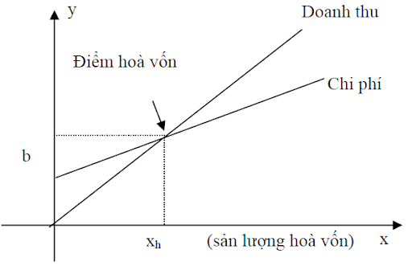

Slide 7
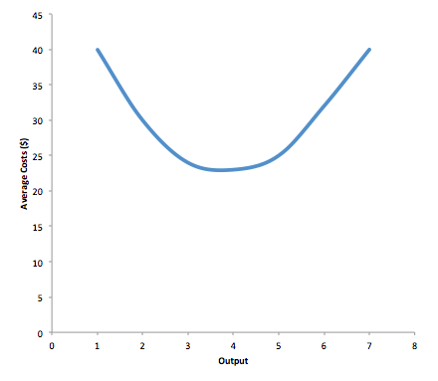
Chi phí trung bình
Chi phí trên mỗi đơn vị sản phẩm
AC = TC/Q

Slide 8


Mới đầu, AC giảm tới cực tiểu
Sau đó tăng do năng suất cận biên giảm dần

Slide 9
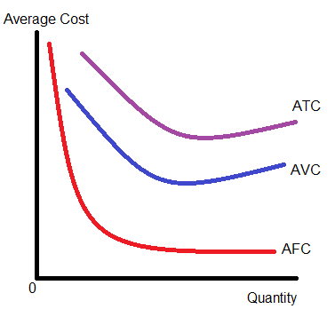
Các loại chi phí trung bình: AFC và AVC
AFC: Chi phí cố định trung bình
AVC: Chi phí biến đổi trung bình

Slide 10
Chi phí cố định trung bình
AFC = FC/Q

Slide 11
Chi phí biến đổi trung bình
AVC = VC/Q

Slide 12
Sản.lg | FC | VC | TC | AFC | AVC | ATC
0 | 30 | 0 | 30 | - | - | -
1 | 30 | 22 | 52 | 30,00 | 22,00 | 52,00
2 | 30 | 38 | 68 | 15,00 | 19,00 | 34,00
3 | 30 | 48 | 78 | 10,00 | 16,00 | 26,00
4 | 30 | 61 | 91 | 7,50 | 15,25 | 22,75
5 | 30 | 79 | 109 | 6,00 | 15,80 | 21,80
6 | 30 | 102 | 132 | 5,00 | 17,00 | 22,00
7 | 30 | 131 | 161 | 4,29 | 18,71 | 23,00
8 | 30 | 166 | 196 | 3,75 | 20,75 | 24,50
9 | 30 | 207 | 237 | 3,33 | 23,00 | 26,33
10 | 30 | 255 | 285 | 3,00 | 25,50 | 28,50

Slide 13
TC = FC + VC
ATC = AFC + AVC

Slide 14


Dài hạn: là thời kỳ đủ để các hãng thay thế tất cả các yếu tố đầu vào

Slide 15

Lý do cần xem xét chi phí dài hạn
Có nhiều yếu tố đầu vào
Cần có thời gian để điều chỉnh

Slide 16
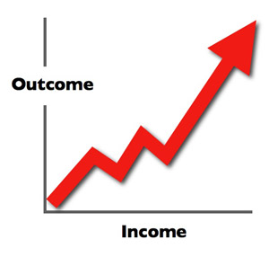
Tính kinh tế theo quy mô
Tính phi kinh tế theo quy mô
Hiệu suất theo quy mô

Slide 17
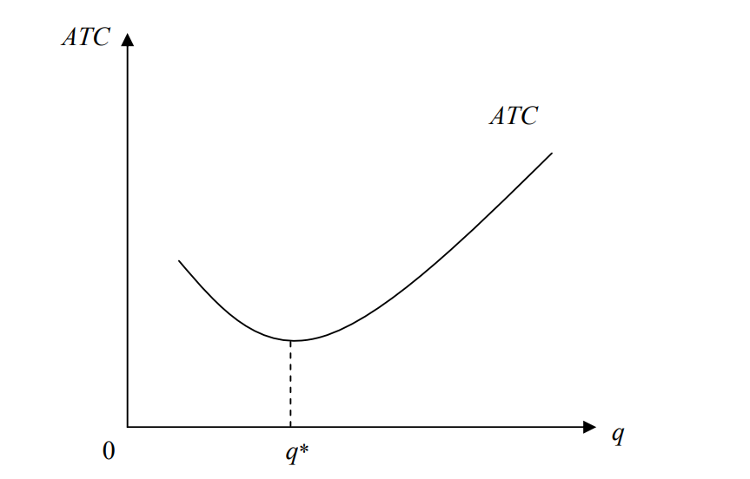

Slide 18
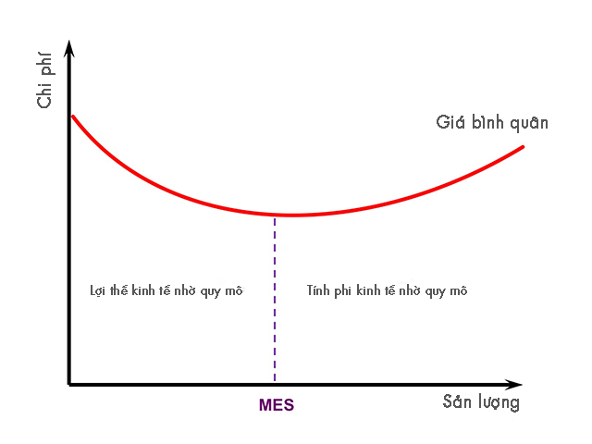
Tính phi kinh tế theo quy mô
Hiệu suất tăng
Hiệu suất giảm

Slide 19
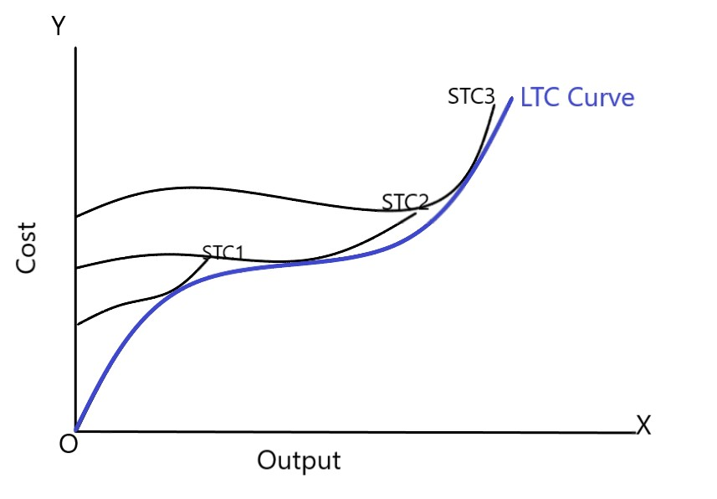

Slide 20
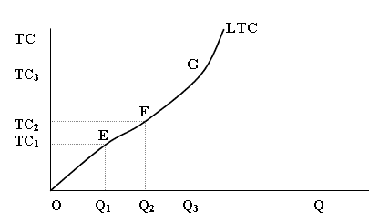
Tổng chi phí dài hạn - LTC
Tổng của chi phí cố định dài hạn và chi phí biến đổi dài hạn

Slide 21
Cảm ơn các bạn đã chú ý theo dõi!

Slide 23
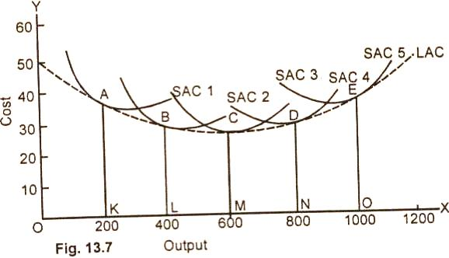

Slide 24

Giả định yếu tố đầu vào trong dài hạn
Lao động
Vốn

